Slide 1
Atelier de mise en oeuvre du projet de loi C-58
Publication proactive des cahiers de transition
Étude de cas: Transition du secrétaire du CT
Le 19 juin 2018
GCDOCS#: 31472132

Slide 2
Nouvelle exigence législative proposée
Publier de façon proactive au nom des cabinets des ministres, des ministères et des organismes :
Ensemble des documents d’information préparés par les institutions à l’intention des nouveaux ministres (alinéa 74 a)) | Dans les cent vingt jours suivant la nomination
Les ministères et les organismes publient de façon proactive :
Ensemble des documents d’information à l’intention des nouveaux administrateurs généraux (alinéa 88 a)) | Dans les cent vingt jours suivant la nomination
Cela n’exigerait pas la divulgation de renseignements qui ne seraient pas normalement communiqués en réponse à une demande d’accès à l’information, comme des renseignements personnels et confidentiels (articles 80 et 90).

Slide 3
Comprendre l’exigence
Rendre accessible au public, dans les cent vingt jours suivant leur nomination, l’ensemble des documents d’information qui permettent à un nouveau ministre ou à un administrateur général d'assumer ses nouvelles responsabilités.
Les documents d'information à cet effet doivent être publiés de manière proactive même s'ils sont déjà accessibles au public.
Exemple: le gouvernement nomme M. Untel comme administrateur général à compter du 15 juin 2018. Les documents d'information devraient être publiés de manière proactive dans les 120 jours suivant cette date ou
d'ici le 13 octobre 2018.

Slide 4
Comprendre l’exigence (suite)
Les mêmes exceptions et exclusions qui seraient appliquées en réponse à une demande d'accès à l'information s'appliqueraient également aux documents publiés de manière proactive.
Les renseignements publiés en vertu de la partie 2 peuvent encore être demandés au moyen d'une demande formelle d'accès à l'information en vertu de la partie 1.
Ne vise pas à modifier l'information utilisée pour breffer les ministres et les administrateurs généraux

Slide 5
Étape de la planification
La secrétaire annonce sa retraite
Date d’entrée en fonction du nouveau secrétaire
Conseil: Analysez vos besoins en tenant compte du produit final
24 jan. 2018
4 avr. 2018
Immédiatement après l'annonce de la secrétaire, le travail a commencé pour préparer les cahiers de transition en tenant compte de la publication proactive.
L'objectif était de développer collectivement un processus opérationnel pour livrer la publication proactive de cahiers de transition dans les 120 jours suivant l’entrée en fonction du nouveau secrétaire.
Processus opérationnel considéré:
Le nombre de documents
Contenu, structure, renseignements sensibles, divers formats
Besoins en coordination
Rôles et responsabilités

Slide 6
Étape de la production
Date d’entrée en fonction du nouveau secrétaire
NOTE: Contenu complet, verrouillé, la production de publication commence
Compte à rebours de 120 jours avant la date requise de publication proactive
4 avr 2018
2 août 2018
La date d'entrée en fonction du nouveau secrétaire a déclenché l‘exigence de la publication proactive.
Une fois l’étape de la planification terminée, l’étape de la production de cent vingt jours s’est concentrée sur l’examen de l’ IPRP, la traduction et le codage Web.
Il est vite devenu clair qu'il serait difficile de respecter l’échéance de cent vingt jours, étant donné le contenu supplémentaire qui n'a pas été pris en compte au cours de l’étape de la planification.

Slide 7
Créer un registre dans le Portail du gouvernement ouvert
Une fois votre cahier de transition créé (en HTML ou PDF/UA) et conforme à la Loi sur les langues officielles et à la Norme sur l'accessibilité du Web, nous vous demandons d’enregistrer un registre de métadonnées dans le Registre du gouvernement ouvert (si vous publiez le cahier dans votre page institutionnelle).
Créer une registre dans open.canada.ca/fr garantit que votre cahier de transition sera consultable dans un emplacement centralisé avec toutes les autres publications proactives.
L'équipe du gouvernement ouvert travaille à la création de modèles et d'outils pour les nouvelles publications proactives, tant celles normalisées que celles non normalisées. Nous ajouterons sous peu le modèle des titres et des numéros de référence des notes d'information au Registre du gouvernement ouvert.
Pour plus de renseignements sur la création d’un registre dans le Registre du gouvernement ouvert, veuillez consulter le document «Créer un registrer pour les cahiers de transition ministérielle» dans notre page GCpédia, Être prêt pour la publication proactive.

Slide 8
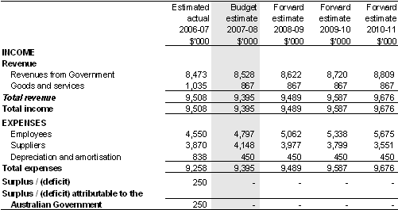
Leçons apprises
Réunir l’équipe tôt
Politique stratégique
AIPRP
Traduction
Web
Définir les rôles et les responsabilités
Consulter l’équipe Web sur l’utilisation des graphiques, schémas et tableaux Fournir une direction claire à ceux qui génèrent le contenu
Faire preuve de sensibilité envers les préocupations liées à la protection des renseignements personnels
Regrouper les renseignements sensibles facilite un codage et une rédaction plus efficients

Slide 9
Annexe - Publication proactive: 7 étapes du schéma de processus*
1) Production Jour 1-10
2) Revue pré-publication Jour 11-19
3) Approbation Jour 51-72
4) Traduction Jour X
5) Codage Web Jour 73-99
7) Délai de publication Jour 100-120
Regrouper les renseignements à partir du document existant
Identifier le contenu de publication pour le ou les cahiers de transition
Identifier les renseignements pouvant être caviardés
Définir la trame narrative de votre document
Consolider le document
Transmettre le document à l’AIPRP
Jour 20 – 50 Consultation auprès des BPRs concernés
Révision/approbation des recommendations des BPRs par le directeur de l’AIPRP
Efforts continus
Document aux Services du Web
Les services du Web avisent que le matériel est prêt pour le codage
Examen du contrôle de qualité
6) Avis de pré-publication
Aviser le bureau du sous-ministre et les Communications
Publication par les Services du Web
Aviser le responsable
*Inspiré par une ébauche de schéma de processus de Transports Canada. N'oubliez pas: Vous pouvez accéder aux outils, supports et modèles de processus, apprendre des autres ministères et partager vos pratiques exemplaires dans notre page OutilsGC: http://www.gcpedia.gc.ca/wiki/AI/PP

Slide 10
Annexe - La rédaction pour le Web

Slide 11

Annexe - C-58 - Publication proactive Liste de vérification de l’état de préparation
Afin d’être prêts pour l’entrée en vigueur du projet de loi C-58, les ministères devraient :
Élaborer des processus opérationnels pour les nouvelles exigences de publication :
Titres des notes d’information à l’intention des administrateurs généraux et des ministres
Rapports déposés au Parlement conformément à une exigence législative
Notes pour la période de questions
Documents d’information préparés pour les nouveaux administrateurs généraux et ministres
Documents d’information préparés pour les administrateurs généraux et les ministres pour leur comparution devant les comités parlementaires
Évaluation préalable:
AIPRP - Échéancier
Expérience web
Traduction
Modifier les processus opérationnels lorsque les exigences ont changé :
Déplacements et accueil
Subventions et contributions
Contrats de plus de 10 000 $
Rapport sur les dépenses du cabinet de ministre
Assurer l’état de préparation à la publication :
Mettre à l’essai les processus opérationnels
Être prêt à publier dans ouvert.Canada.ca (déplacements et accueil, subventions et contributions, contrats de plus de 10 000 $, titres des notes d’information, reclassification de postes)
Harmoniser la page sur la transparence du site Web institutionnel
Être prêt à publier dans le site Web de l’institution (notes pour la période de questions, documents d’information, cahiers des comités parlementaires, rapports déposés au Parlement)
Préparez-vous à publier! Les institutions sont encouragées à commencer à publier avant la sanction royale.
N’oubliez pas : Vous pouvez accéder aux outils, au soutien et aux modèles de processus, apprendre des autres ministères et communiquer des pratiques exemplaires dans notre page OutilsGC : http://www.gcpedia.gc.ca/wiki/AII/PP

Slide 12
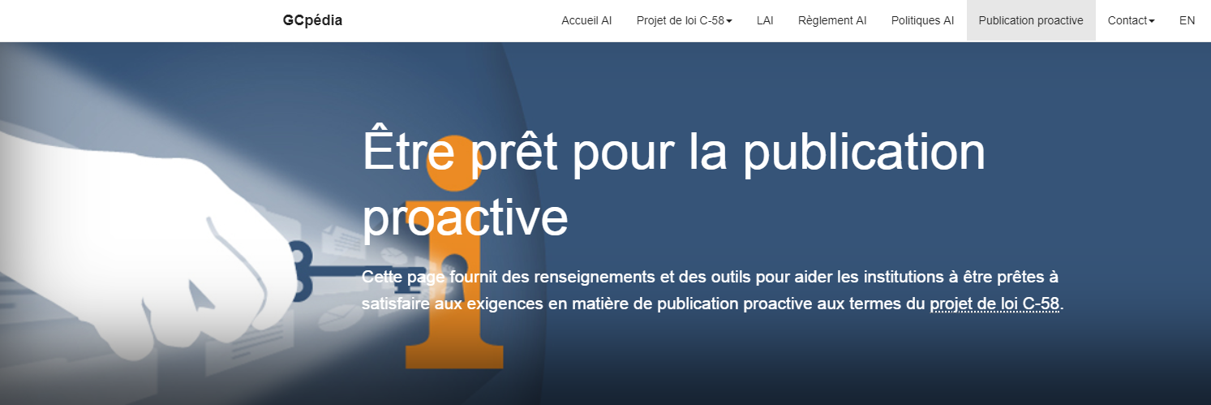
Questions?
http://www.gcpedia.gc.ca/wiki/AI/PP
Secrétariat du Conseil du Trésor du Canada
Division des politiques de l'information et de la protection des renseignements personnels
ippd-dpiprp@tbs-sct.gc.ca

